Slide 1
第六章 激光器特性的控制与改善

Slide 2
引言
一台简单激光器出射的激光束，其性能往往不能满足应用的需要。
1. 改善激光器输出光的时间相干性或空间相干性
• 模式选择
• 光隔离
• 稳频
• 注入锁定
2. 获得窄脉冲高峰值功率的激光束
• Q调制
• 增益开关
• 锁模

Slide 3
§6.2 模式选择
❑ 选模意义：
基横模，单纵模－空间相干性，时间相干性好
1. 横模选择
① 横模选择的物理基础：
不同的横模有不同的衍射损耗
② 横模选择原则
• 尽量加大高阶模和基模之间的衍射损耗差
仅使TEM₀₀模满足振荡阈值条件，TEM₁₀受抑制
同时满足

Slide 4
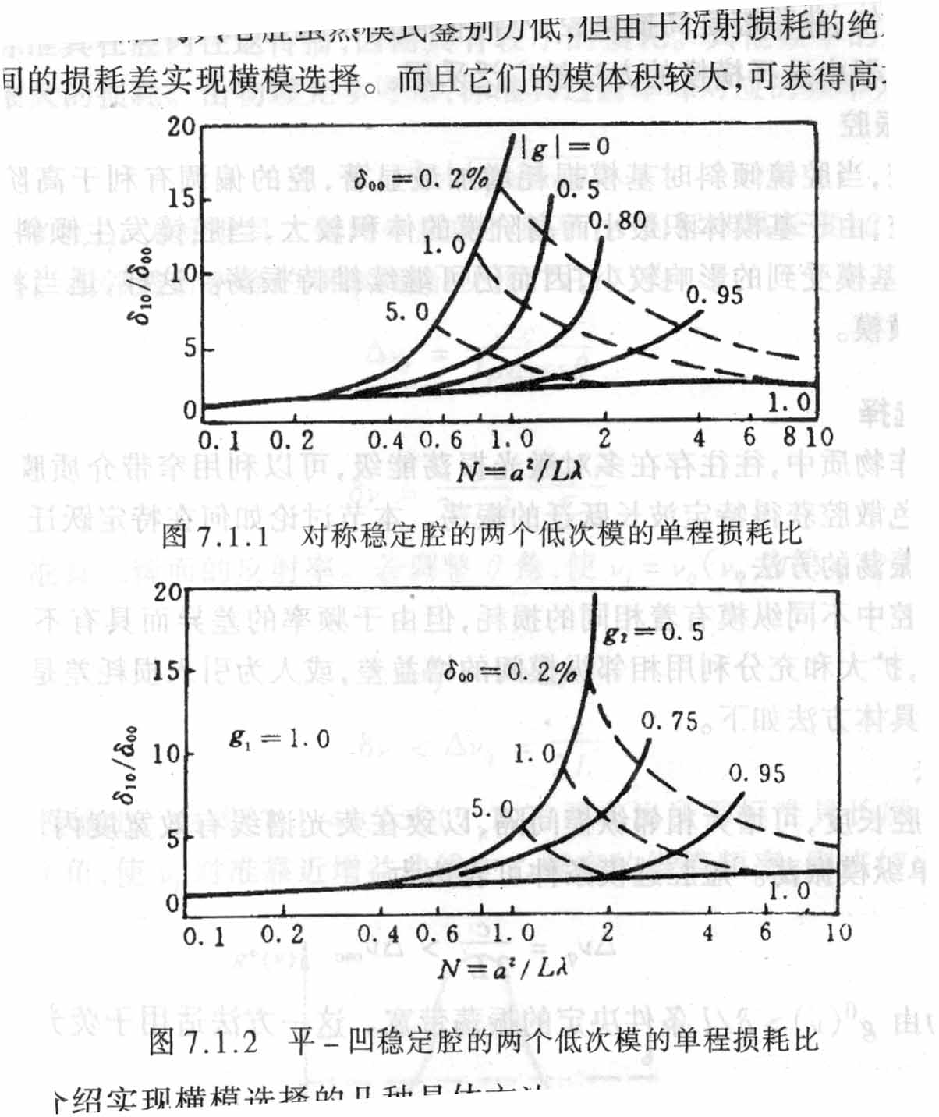
在各个横模的增益大体相同的条件下，尽量增大高阶横模与基模的衍射损耗比 ,提高横模鉴别力。
• 尽可能减少除衍射损耗外的其它损耗，加大衍射损耗在总损耗中的比例
③ 横模选择方法
• 谐振腔设计 • 小孔光阑 • 非稳腔 • 微调谐振腔

Slide 5
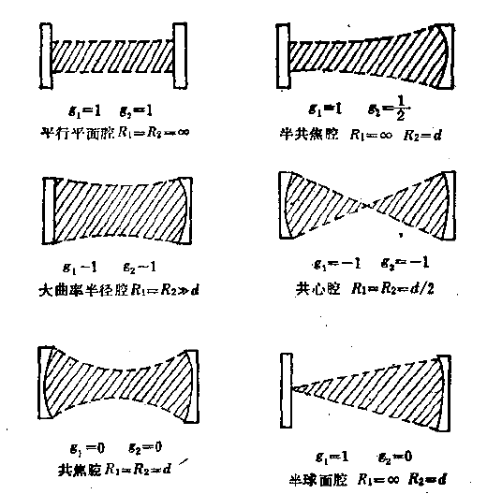
• 谐振腔设计

Slide 6
• 小孔光阑选横模
小孔
小孔
• 非稳腔选横模 适用于高增益激光器选横模
微调谐振腔

Slide 7
2. 纵模选择
－在特定跃迁谱线范围内获得单纵模的方法
① 纵模选择原则：
扩大相邻纵模的增益差或人为引入损耗差
② 选纵模方法：
 短腔 缩短腔长，增大纵模间隔
适用于荧光线宽窄的激光器，如氦氖激光器

Slide 8
 行波腔
 选择性损耗法
F-P标准具
激光工作物质
激光工作物质
L
隔离器
插入FP后
F-P标准具的
设计要求

Slide 9
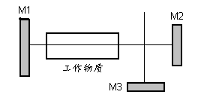
 复合腔
 分布反馈半导体激光器
（Distributed Feedback -DFB）
GRATING
p-TYPE
福克斯-史密斯干涉仪选模装置
n-TYPE
Distributed Bragg Reflector- DBR
LD
P-TYPE
DBR
DBR
n-TYPE
外腔半导体激光器

Slide 10
§6.3 频率稳定
一、外界因素对频率稳定性的影响
纵模频率： 频率稳定度
谐振腔几何长度变化：温度、振动 10⁻³/ºC
折射率变化：温度，Δn起伏（放电电流、驱动电流等），
气压、湿度
一般单模氦氖激光器频率稳定性：10⁻⁶
采取恒温、防震、隔声、稳压、稳流措施：10⁻⁷
二、稳频基本原理：－稳定谐振腔光学长度
选择标准参考频率 • 获取误差信号
驱动电子伺服系统自动调节腔长

Slide 11
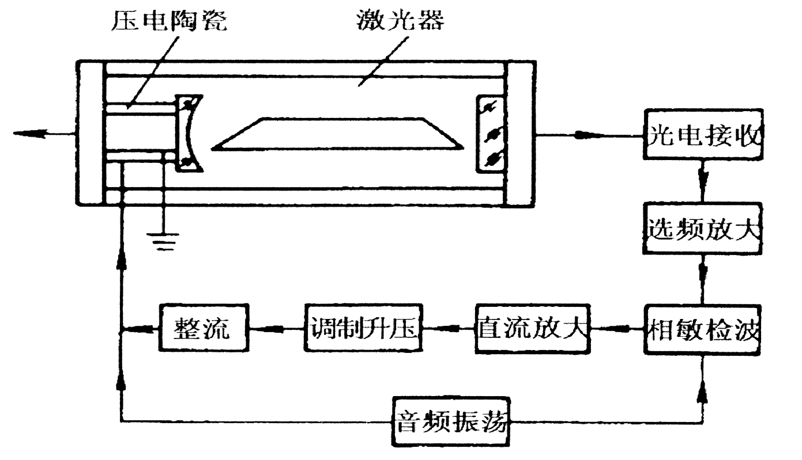
三、稳频方法
①*兰姆凹陷 ②*饱和吸收
(3)塞曼稳频
(4)无源腔稳频
压电陶瓷：改变腔长
直流:
调节单模激光器输出频率
交流信号:
搜索信号， 判断 +,-
正向电压 外(＋)，内(－) 压电陶瓷↑ → 腔长↓→ν_{q}↑
反向电压 外(－)，内(＋) 压电陶瓷↓ → 腔长↑→ν_{q}↓

Slide 12
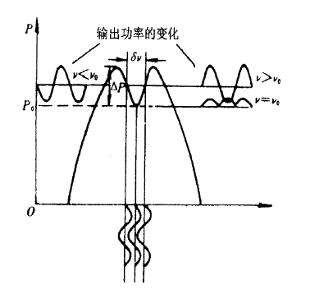
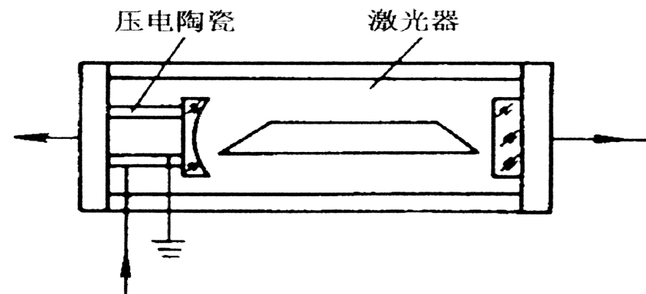
D
B
C
稳频系统
光 电
接 收
ν
ν>ν₀ D点 同相 反向电压 压电陶瓷↓ → 腔长↑→ν_{q}↓ 拉回ν₀
ν<ν₀ B点 反相 正向电压 压电陶瓷↑ → 腔长↓→ν_{q}↑ 拉回ν₀
ν=ν₀ C点 2f 0 电压 压电陶瓷不变 ν= ν₀
要求兰姆凹陷对称, 窄且深 (低气压)
• 频率复现性差 10⁻⁷
频率稳定性：10⁻⁹

Slide 13
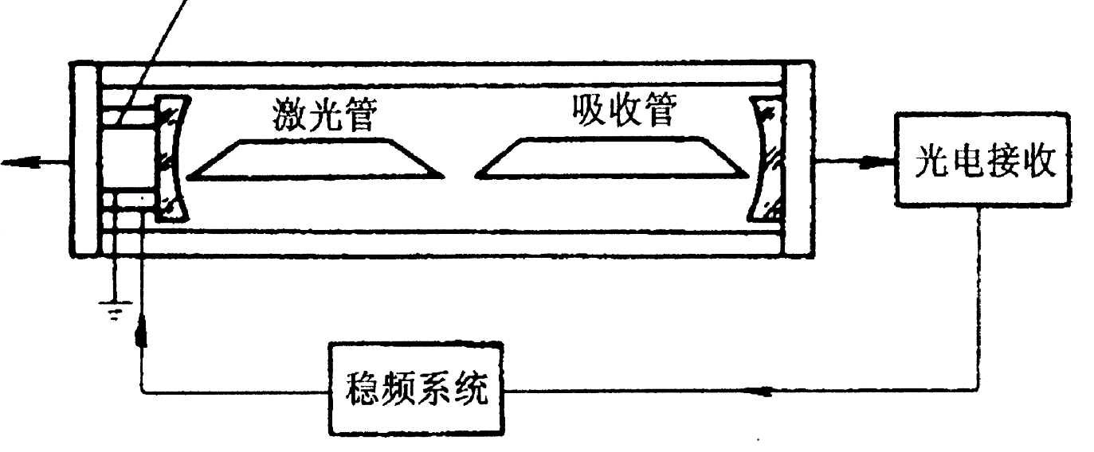
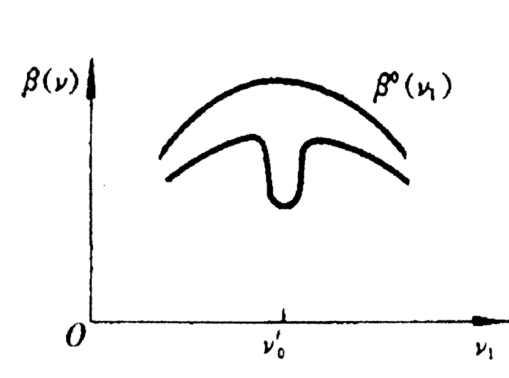

饱和吸收稳频－反兰姆凹陷
压电陶瓷
吸收管内充气压:
1-10 Pa 多普勒加宽为主
低压气体吸收峰频率
稳定性好
吸收曲线
烧孔效应
烧孔宽度
吸收饱和 > 增益饱和
β(ν₁)

Slide 14
放置吸收管的谐振腔单程损耗
输出功率
P~ν₁曲线上形成反兰姆凹陷
频率稳定性: 10⁻¹¹~10⁻¹² 频率复现性 : 10⁻¹¹
632.8nm: 碘同位素蒸汽 3.39µm: 甲烷

Slide 15
§6.4 Q 调制
一、Q调制激光器工作原理
1. 调Q意义
压窄光脉冲宽度, 使有限的激光能量在极短的时间内输出以提高脉冲峰值功率
2. 调Q基本思路：
通过某种方法使腔内损耗按规定的程序变化
抑制弛豫振荡,使激光在Δn达到最大时的极短时间内发生
3. 调Q基本术语
调Q－调腔内损耗 Q开关－ 执行调Q功能的器件；
巨脉冲－调Q产生的激光脉冲

Slide 16
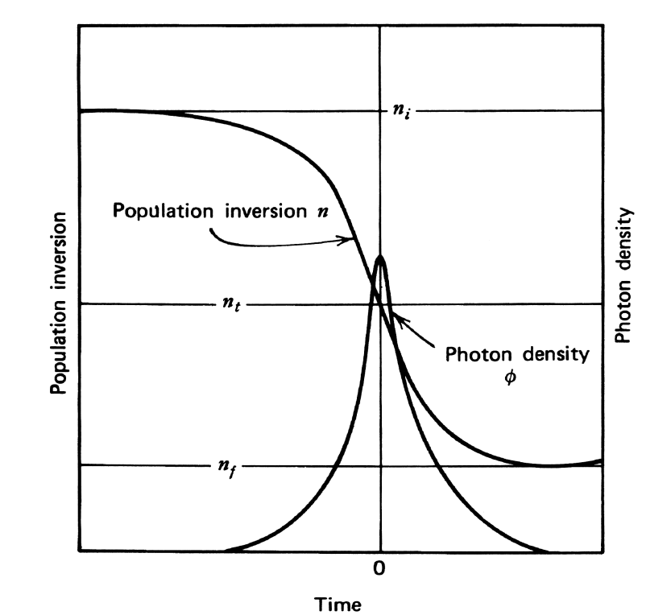
什么是规定程序 ？
☞ 泵浦激励期间 (激光产生之前)：
高损耗, (低Q), Δn_{t} 高 反转粒子数积累
Q开关关闭
☞ 在适当时刻(?) ：
低损耗, (高Q), Δn_{t} 低 受激辐射放大形成巨脉冲
Q开关打开
在腔内加入阶跃变化的损耗机制
适当时刻 ? 泵浦 Q开关打开
延迟时间：反转粒子数积累最多
～激光上能级寿命～荧光寿命

Slide 17


Slide 18
二、调Q方法
□ 转镜调Q：反射损耗 慢开关 □ 声光调Q 衍射损耗
□ 电光调Q：反射损耗 快开关 □ 染料调Q 吸收损耗
主动调Q：外加驱动源调节腔内损耗 如电光、声光调Q
被动调Q：由腔内光强调节损耗 如染料调Q
慢开关 开关时间 > 脉冲建立时间 如转镜调Q
快开关 开关时间 < 脉冲建立时间
反射镜
工作物质
转镜

Slide 19
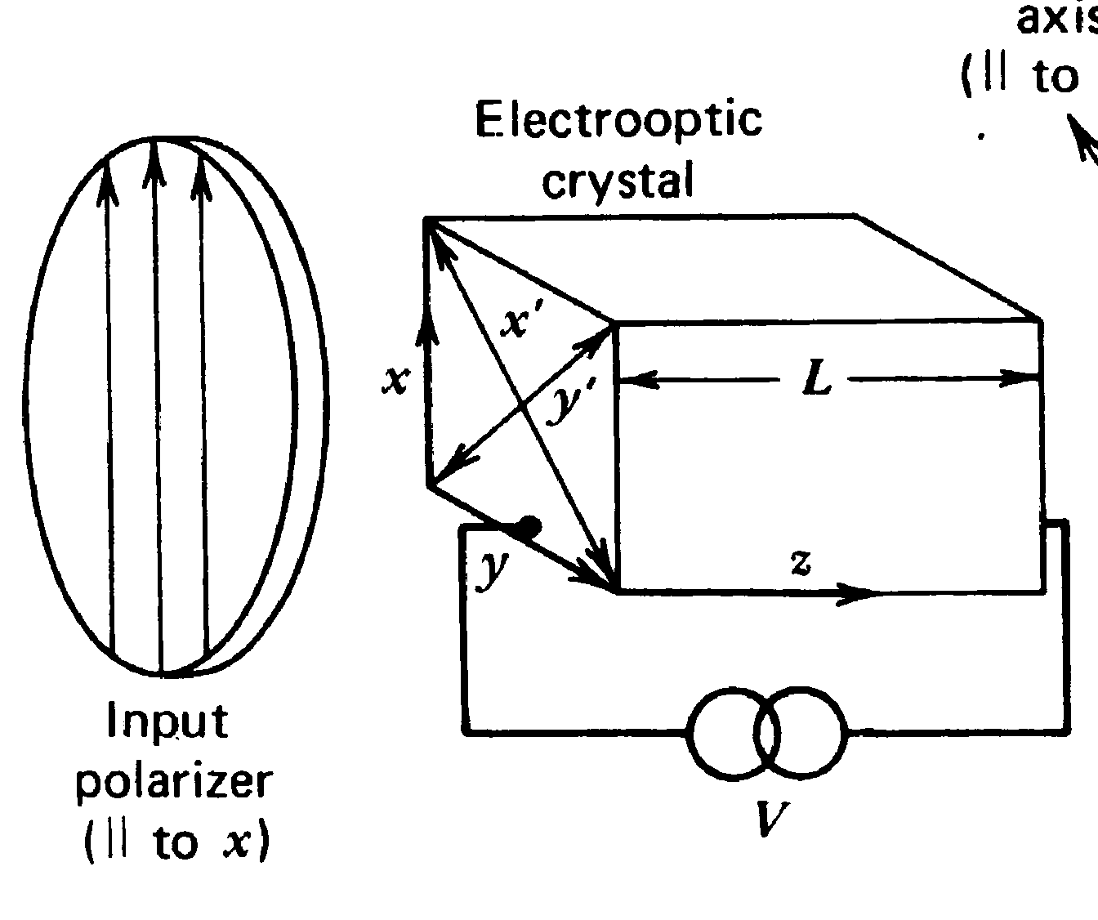
电光调Q
激光工作物质
d
d
Q开关关闭 Δn积累
d
Q开关打开 振荡形成巨脉冲
思考：是否可以只用一个偏振控制器，V=? Q开关关闭？

Slide 20
声光调Q：低增益连续激光器
声光介质
Bragg衍射
工作物质
反射镜
驱动源
反射镜
染料调Q（被动调Q）
T
1.0
0.8
全反射镜
工作物质
染料盒
反射镜
0.6
0.4
1
10²
I/Is

Slide 21
三、脉冲透射式调Q （腔倒空 cavity depletion）
PTM－Pulse Transmission Modulation
PRM－Pulse Reflection Modulation
振荡次数
调Q方式 特 点 建立时间 脉宽
脉冲反射式调Q 能量储存在介质 2nL’/c 几十ns
脉冲透射式调Q 能量储存在腔内 2L’/c 几ns
Q
Q
Q
工作物质储能
输出光脉冲
工作物质储能
谐振腔储能
输出光脉冲
谐振腔储能
输出光脉冲
a) 脉冲反射式调Q
b)脉冲透射式调Q
c)脉冲反射——透射式调Q

Slide 22
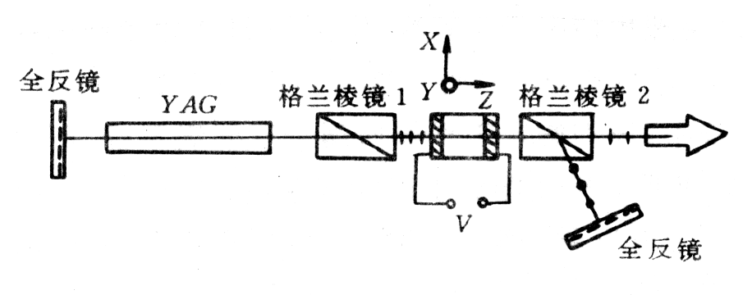
泵浦激励时，V＝0 谐振腔处于低Q状态，积累Δn
V=Vπ 两全反镜构成高Q腔，光子能量储存在腔内，不能输出
V＝0 腔内光脉冲从格兰棱镜2 输出

Slide 23
§6.5 锁 模
目 的:
压缩脉冲宽度,高峰值功率,Q开关激光器一般脉宽达10^{-8s}-10^{-9s}量级,如果再压缩脉宽,Q开关激光器已经无能为力,但有很多实际应用需要更窄的脉冲.
例: 1.激光测距.为了提高测距的精度,则脉宽越窄越好.
2.激光高速摄影.为了拍照高速运动的物体,提高照片的清晰度,也要压缩脉宽.
3.对一些超快过程的研究,激光核聚变,激光光谱,荧光寿命的测定,非线性光学的研究等需窄的脉宽.

Slide 24
超短脉冲技术是物理学、化学、生物学、光电子学，以及激光光谱学等学科对微观世界进行研究和揭示新的超快过程的重要手段。
超短脉冲技术的发展经历了主动锁模、被动锁模、同步泵浦锁模、碰撞锁摸(CPM)，以及90年代出现的加成脉冲锁模(APM)或耦合腔锁模(CCM)、自锁模等阶段,不断地对光脉冲宽度进行了压缩。

Slide 25
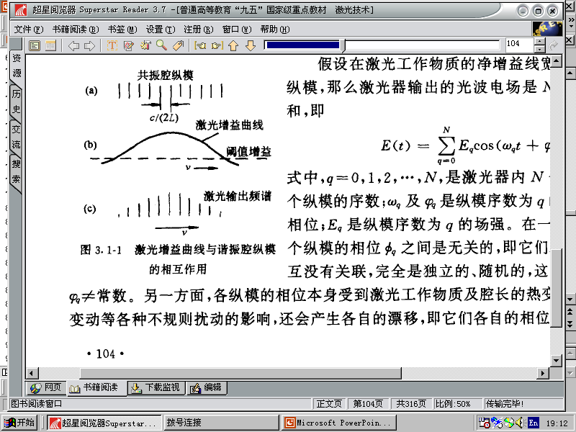
一、多模激光器的输出特性
自由运转激光器的输出一般包含若干个超过阈值的纵模。
这些模的振幅及相位都不固定，它们无规则的叠加导致激光输出随时间的变化，是一种时间平均的统计值。
未锁模的连续激光器输出的是连续的激光。

Slide 26
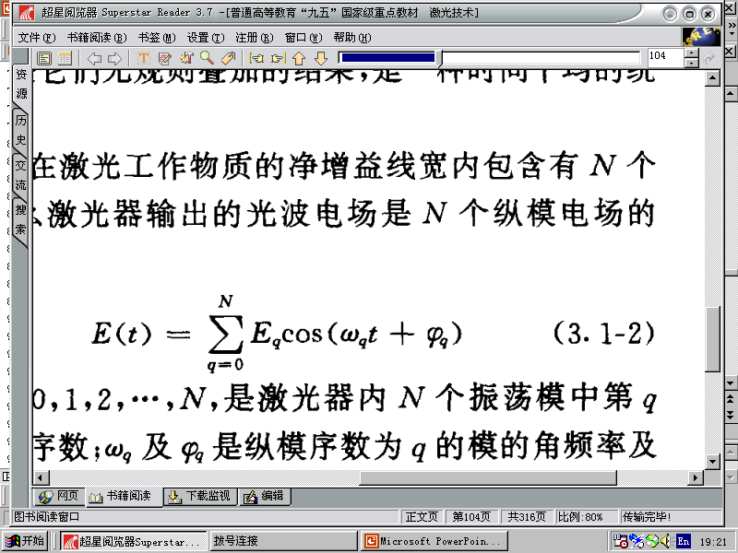
假设在激光工作物质的净增益线宽内包含有N个纵模，则激光器输出的光波电场是N个纵模电场的和，即
式中，q＝0，± 1，± 2，…，± N是激光器内(2N+1)个振荡模中第q个纵模的序数； E_{q}是纵模序数为q的场强; ω_{q}及φ_{q}是纵模序数为q的模的角频率及相位。

Slide 27
激光器输出特性
各振荡模的振幅和相位无规则分布
---中心频率处的振幅大，远离中心小，且它们之间变化无规律。
---各模的初相位，在 之间分布， 或 常数。
对于不同的时间，每个模的振幅和相位也有变化， 随时间漂移。

Slide 28
输出的光强是各纵模光强的无规叠加，接收到的光强是时间的平均值。
总光强的平均值是各纵模光强之和的1/2

Slide 29
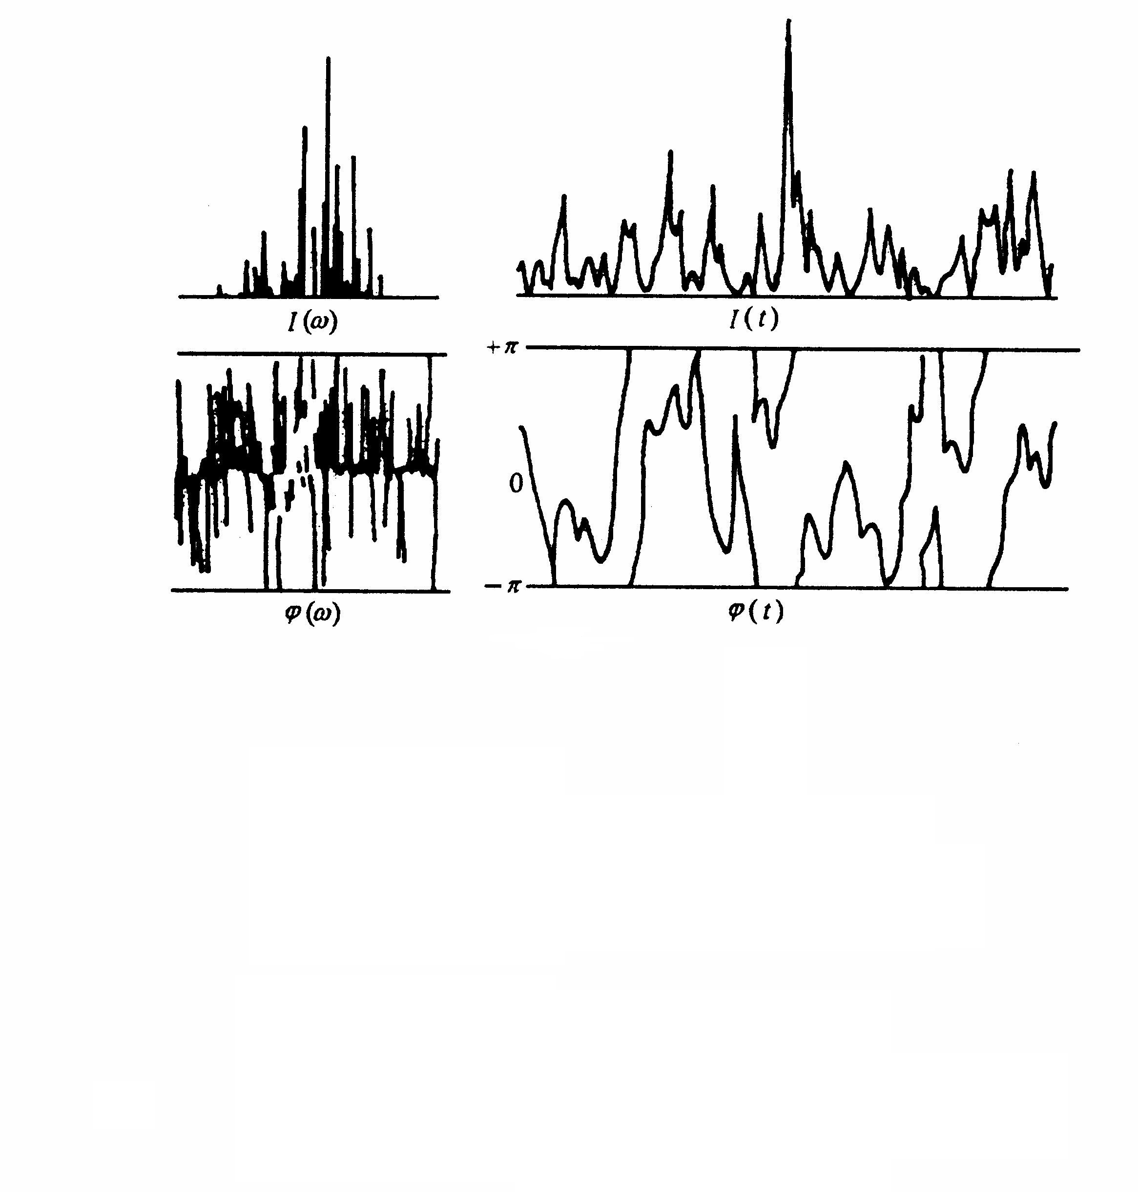
非锁模激光器的信号结构模

Slide 30
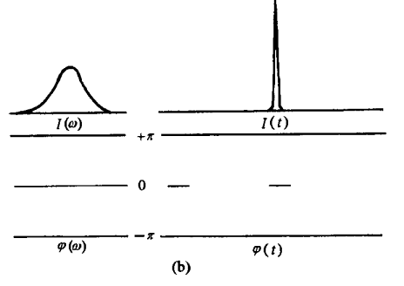
如果采用适当的措施使这些各自独立的纵模在时间上同步，即把它们的相位相互联系起来，使之有一确定的关系(φ_{q+1} -φ_{q}＝常数)，激光器输出的将是脉宽极窄、峰值功率很高的光脉冲。
该激光器各模的相位已按照φ_{q+1} -φ_{q}＝常数的关系被锁定，这种激光器叫做锁模激光器，相应的技术称为“锁模技术”。
理想锁模

Slide 31
二、锁模的基本原理
三个不同频率光波的叠加：E_{i} = E₀cos(2πν_{i} t+ ϕ _{i} ) i=1,2,3
三个光波沿同一方向传播，
且有：ν₃=3ν₁， ν₂= 2ν₁ , E₁ = E ₂ =E₃ = E₀
若相位未锁定，则此三个不同频率的光波的初位相ϕ ₁ 、ϕ ₂ 、ϕ ₃ 彼此无关.
由于破坏性的干涉叠加，所形成的光波并没有一个地方有很突出的加强。输出的光强只在平均光强3 E₀² /2级基础上有一个小的起伏扰动。
3 E₀² /2

Slide 32
若设法使ϕ ₁ = ϕ ₂ = ϕ ₃ =0时，有
E₁ = E₀cos(2πν₁ t)
E₂ = E₀cos(4πν₁ t)
E₃ = E₀cos(6πν₁ t)
t=0 E = 3E₀, E² = 9E₀²;
t = 1/(3ν₁) E₁ = E₀cos(2π/3) = -E₀/2， E₂ = E₀cos(4π/3) = -E₀/2,
E₃ = E₀cos(2π) = E₀ ,
三波叠加： E = E₁ + E ₂ + E₃ = 0;
t=2/(3ν₁ ) E = 0；
t = 1/ν₁ E = 3E₀ …… 。

Slide 33
就会出现一系列周期性的脉冲。当各光波振幅同时达到最大值处时，由于“建设性”的干涉作用，就周期性地出现了极大值（ I ∝ E² = 9E₀²）。
对于谐振腔内存在多个纵模的情况，同样有类似的结果。

Slide 34
未锁前
如果采用适当的措施使这些各自独立的纵模在时间上同步，即把它们的相位相互联系起来，使之有一确定的关系(ϕ_{q+1} - ϕ_{q} =常数)，激光器输出的将是脉宽极窄、峰值功率很高的光脉冲，这种激光器叫做锁模激光器，相应的技术称为“锁模技术”。
3 E₀² /2
锁模后

Slide 35
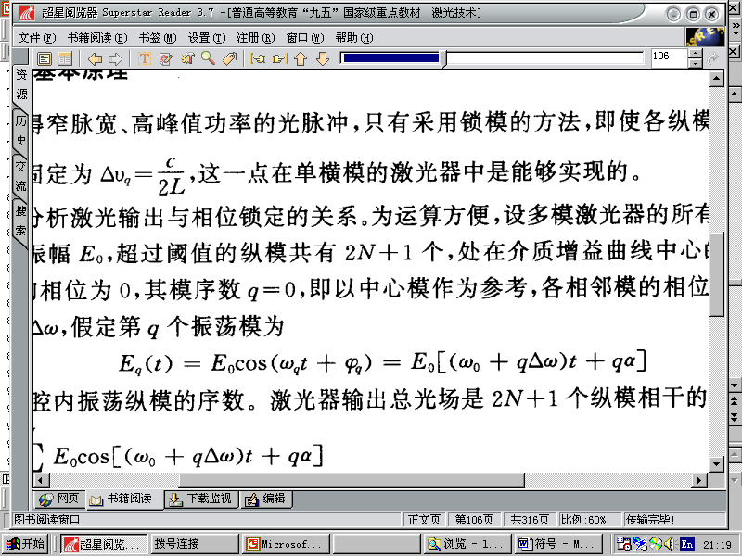
要获得窄脉宽、高峰值功率的光脉冲，只有采用锁模的方法，要求：①使各纵模相邻频率间隔相等，固定 ， ②相邻位相差为常量。
激光输出与相位锁定的关系
设多模激光器的所有振荡模均具有相等的振幅E₀，超过阈值的纵模共有2N+1个，处在介质增益曲线中心的模，其角频率为ω₀，初相位为0，其模序数q=0，即以中心模作为参考，各相邻模的初相位差为α，模频率间隔为Δω ，则第q个振荡模为
ω ₋₅ ω ₋₁ω₀ω₁ ω₅
ω
N=5, 2N+1=11

Slide 36
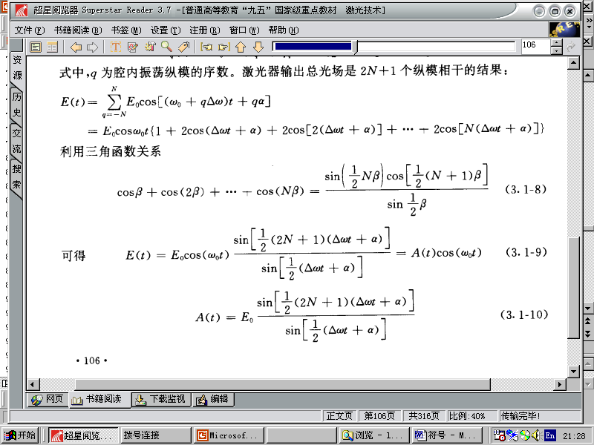
激光器输出总光场是2N+1个纵模相干的结果：
按指数形式展开，再用三角函数表示
提示：利用倍角和半角公式

Slide 37
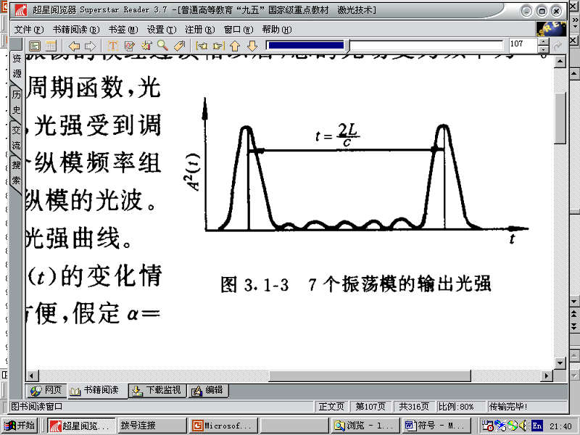
总的光场变为频率为ω₀ 的调幅波。振幅Ａ(t)是一随时间变化的周期函数，光强Ｉ(t)正比Ａ^{２}(t) ，也是时间的函数，光强受到调制。按傅里叶分析，总光场由2N+1个纵模频率组成，因此激光输出脉冲是包括2N+1个纵模的光波。
只要知道振幅A(t)的变化情况，即可了解输出激光的持性。

Slide 38
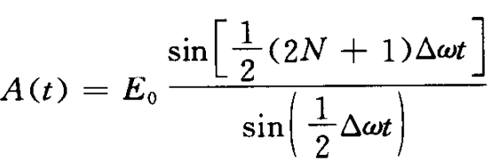
讨论
假定α = 0，则
(1) A(t) 的周期为
等
令分母
又因为
△ω=2π△υ = πc/L
频率间隔△υ=c/2L倒数
在一个周期内2N个零值点及2N+1个极值点。
在t=0和t=2L/c时，A(t)取得极大值，因A(t)分子、分母同时为零，则可求得此时振幅（2N+1)E₀。

Slide 39
在t=L/c时，A(t)取得极小值±E₀，当N为偶数时，A(t)=E₀，N为奇数时，A(t)=-E₀。
除了t=0，L/c及2L/c点之外，A(t)具有2N-1次极大值。
在t=0和t=2L/c时的极大值，称为主脉冲。
在两个相邻主脉冲之间，共有2N个零点，并有2N-1个次极大值，称为次脉冲。
所以锁模振荡也可以理解为只有一个光脉冲在腔内来回传播
通过分析可知以下性质：
(1)激光器的输出是间隔为τ=2L/c的规则脉冲序列。

Slide 40
(2)每个脉冲的宽度
(3)输出脉冲的峰值功率正比于 ，因此，由于锁模，峰值功率增大了2N+1倍。
(4)多模(ω₀+q△ω_{q} )激光器相位锁定的结果，实现了ϕ_{q+1} -ϕ _{q}=常数，导致输出一个峰值功率高，脉冲宽度窄的序列脉冲。因此多纵模激光器锁模后，各振荡模发生功率耦合而不再独立。每个模的功率应看成是所有振荡模提供的。

Slide 41
三、实现锁模的方法
目前采用的锁模方法可分为主动锁模、被动锁模与自锁模。
1.主动锁模
a. 振幅调制锁模
调制激光工作物质的增益或腔内损耗
b. 相位调制（频率调制）锁模
利用电光晶体折射率n随外加电压的变化，产生相位调制
2.被动锁模 谐振腔中插入一薄层饱和吸收体
3.自动锁模 利用增益工作物质自身的非线性克尔效应

Slide 42
The End

